Slide 1

4 em Linha - Protótipo
Análise e Desenvolvimento de Sistemas
Engenharia de Software III
NOME | MATRÍCULA
ALEXANDRE AUGUSTO FONSECA | 19110974
ENRICO CANDIDO | 20103829
FABIANO DE OLIVEIRA PRETO JUNIOR | 20219495
GABRIEL DA COSTA SILVA | 19206716
JUVENAL JOÃO DE LIRA FILHO | 21106502
LUCIANO HENRIQUE DONATO | 19206645
PEDRO HENRIQUE DE PAIVA | 19206672
THAYNARA KEIKO ODA SANTOS | 20111070
PROFº. VICTOR TROITINO

Slide 2
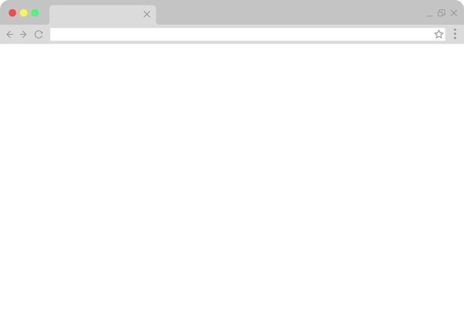
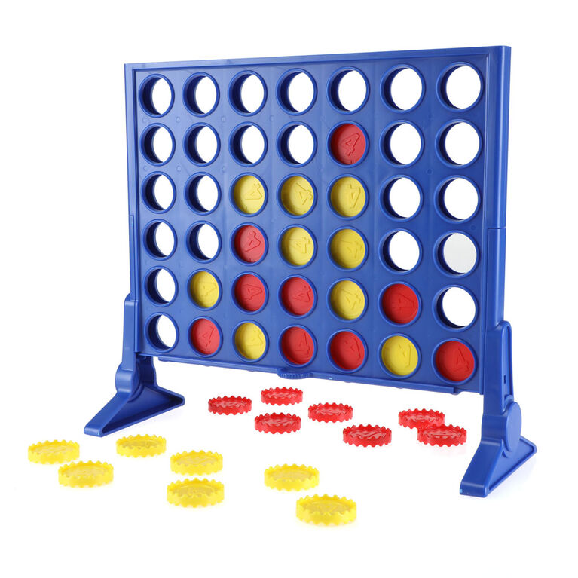
Tela Inicial + Login
Login
Senha
Entrar
Esqueci minha Senha
4 EM LINHA
Não possui conta?
Cadastrar
Venha jogar esse jogo que incrível
Forme uma sequência de quatro peças antes do seu adversário
e se consagre como campeão

Slide 3
Cadastro
CADASTRO
Usuário
Senha
E-mail
Criar
Voltar

Slide 4
Esqueci minha Senha
Recuperar Senha
E-mail
Um e-mail será enviado com as instruções de recuperação
Essa função será adicionada futuramente
Enviar
Voltar

Slide 5
Saguão
Sair
Bem vindo ao 4 EM LINHA
Partidas Jogadas: 12
Regras do Jogo
Partidas Ganhas: 12
Equipe Desenvolvedora
PROCURAR PARTIDA

Slide 6
Procurando Partida
Sair
Bem vindo ao 4 EM LINHA
Partidas Jogadas: 12
Regras do Jogo
Partidas Ganhas: 12
Equipe Desenvolvedora
Procurando ....
Cancelar

Slide 7
Aceitar Partida
Sair
Bem vindo ao 4 EM LINHA
Partida Encontrada
Aceitar ?
Regras do Jogo
Sim
Não
Equipe Desenvolvedora

Slide 8

Desenvolvedores
Voltar
Equipe Desenvolvedora
Nome
Nome
Nome
Nome
Nome
Nome
Nome
Nome

Slide 9
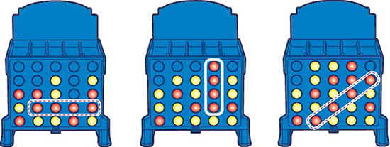
Regras do Jogo
Voltar
Regras do Jogo:
- No seu turno, escolha uma coluna para jogar a sua peça
- Quando for a vez do adversário, aguarde
- Forme uma sequência de 4 peças antes de seu adversário
- As sequências válidas são na horizontal, vertical e nas diagonais
- Uma coluna cheia não pode ser escolhida para jogar

Slide 10
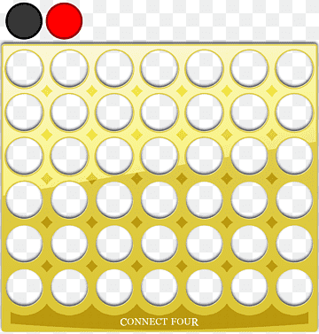

Jogo
Vez do Jogador 1
Sair
Jogador 1
X
Jogador 2

Slide 11
Confirmar Saida
Vez do Jogador 1
Sair
Deseja realmente sair da partida? O resultado será DERROTA
Cancelar
Sair
Jogador 1
X
Jogador 2

